Slide 1
Simulink 模型讲解
FM I/Q 接收机：
Weaver 镜像抑制架构
王磊
2026-09-16
0

Slide 2
Outline
• 镜像问题：同消息、仅低 12.04 dB
• FM 预备：β=4、Carson 500 Hz
• 四道防线：复混频→旋转→基带滤波→鉴频
• 鲁棒性与结果：corr=0.9613
• 参数与结论：47 变量实测一致
1 of 19

Slide 3
痛点：镜像同消息同 β，仅低 12.04 dB
$$s(t)=Acos(ω_{c}t+βsinω_{m}t)$$
$$s_{i}(t)=γAcos(ω_{i}t+βsinω_{m}t)$$
有用：1000 Hz 载波，幅度 A
镜像：200 Hz 载波，幅度 γA（γ = 0.25）
镜像 200 Hz
LO 600 Hz
有用 1000 Hz
镜像与有用在消息域不可区分
$$−20lgγ=−20lg0.25=12.04 dB$$
2 of 19

Slide 4
FM 预备：β=4、Carson 500 Hz
FM = 相位积分 + 载波相位合成：
$$① s(t)=Acos(ω_{c}t+2πΔf∫m(τ)dτ)$$
$$② m(t)=sin(2πf_{m}t) , β=Δf/f_{m}=4$$
$$B=2(Δ{f+f}_{m})=2×(200+50)=500 Hz （Carson带宽）$$
m(t)：50 Hz 正弦消息；β = Δf / f_m = 4 为调频指数
3 of 19

Slide 5
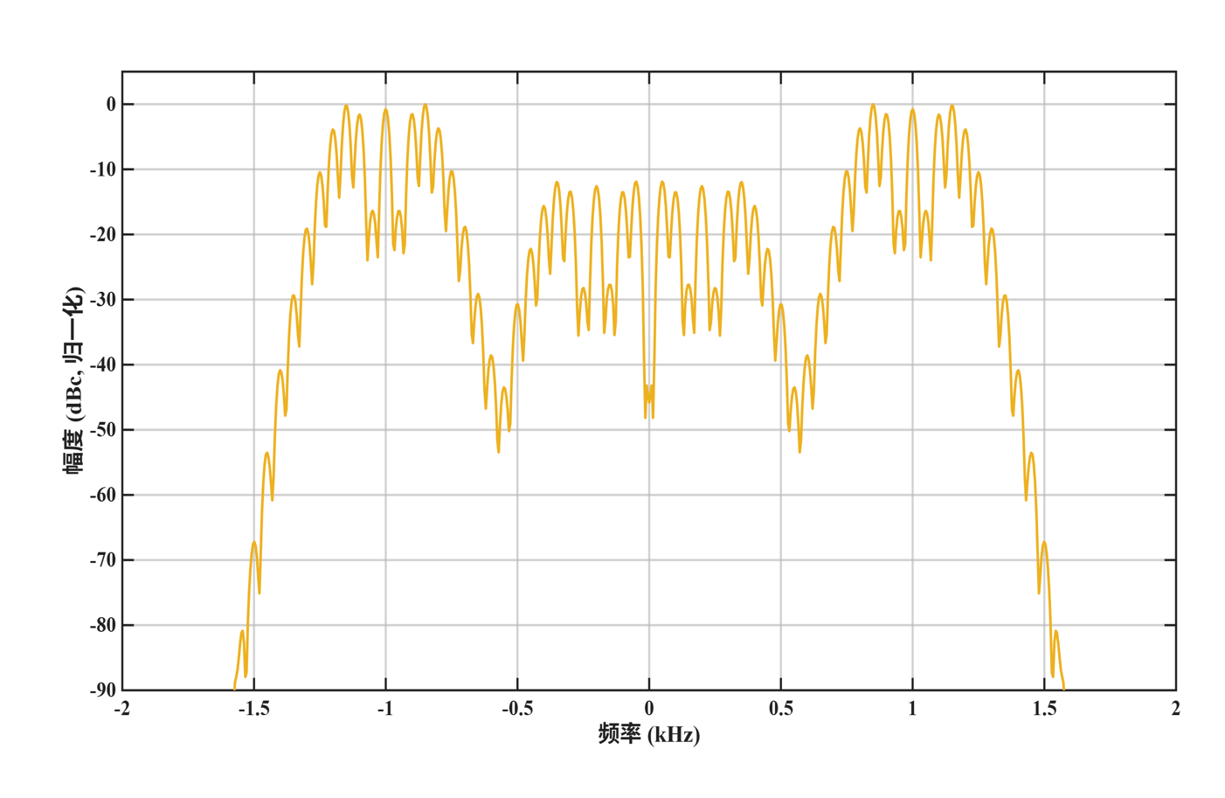
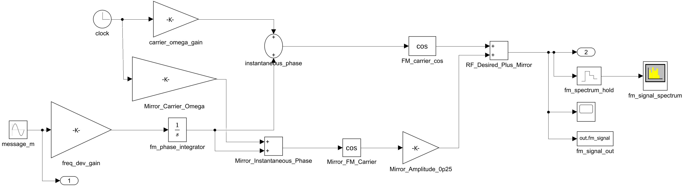
发射机产出双 FM 载波谱
发射链 18 块：镜像支路共享 fm_phase_integrator
双边线谱（sim）
• 有用与镜像接同一相位积分器
• → 同消息、同 β=4
• 镜像幅度 γ = 0.25（−12.04 dB）
Carson 500 Hz；镜像线低 12.04 dB
镜像与有用同源同 β —— 发射机内注定难分
4 of 19

Slide 6
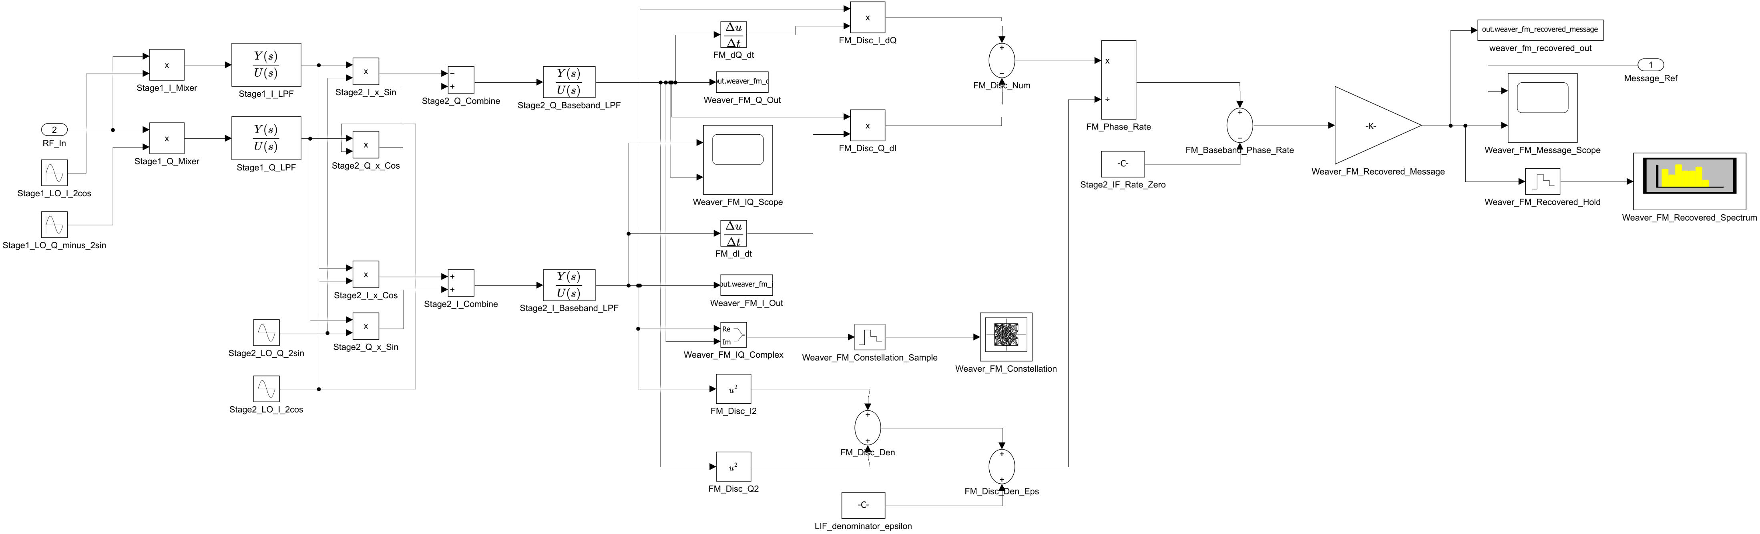
四道防线全景
LO1 + LO2 = fc = 1000 Hz
① 复混频
② 旋转
③ 基带滤波
④ 鉴频
18 块
1
42 块
• FM_Transmitter：18 块
• Weaver_FM_Receiver：42 块
四道防线，各答一问：
镜像此刻去哪了？
2
FM_Transmitter
Weaver_FM_Receiver
5 of 19

Slide 7
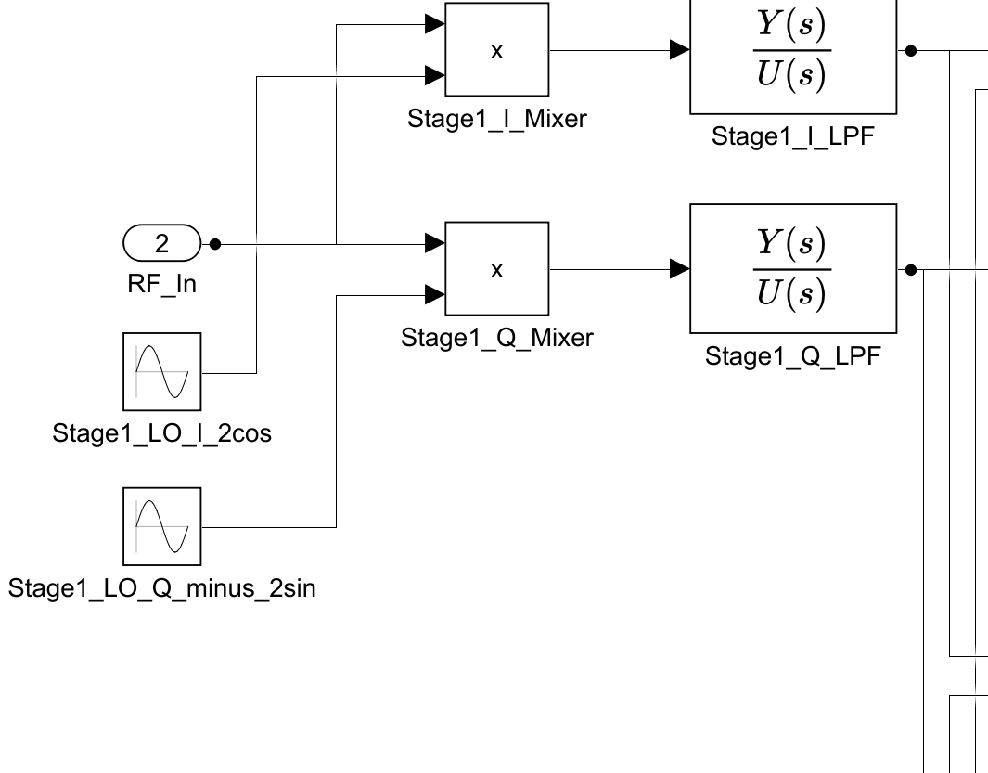
防线①(1/4)：复混频分离正负谱
防线 ①
复数混频，正负谱分居两侧：
$$z_{1=}LPF[ r·{2e}^{−jω_{1}t} ]$$
$$1000 Hz→+400 , 200 Hz→−400$$
• LO1 = 600 Hz，mixerGain = 2 补偿 ½ 损耗
• IF LPF 700 Hz 口径：四极点级联，−3dB = 562 Hz
镜像落到 −400 Hz
Stage1：混频 → IF LPF（700 Hz 口径）
6 of 19

Slide 8
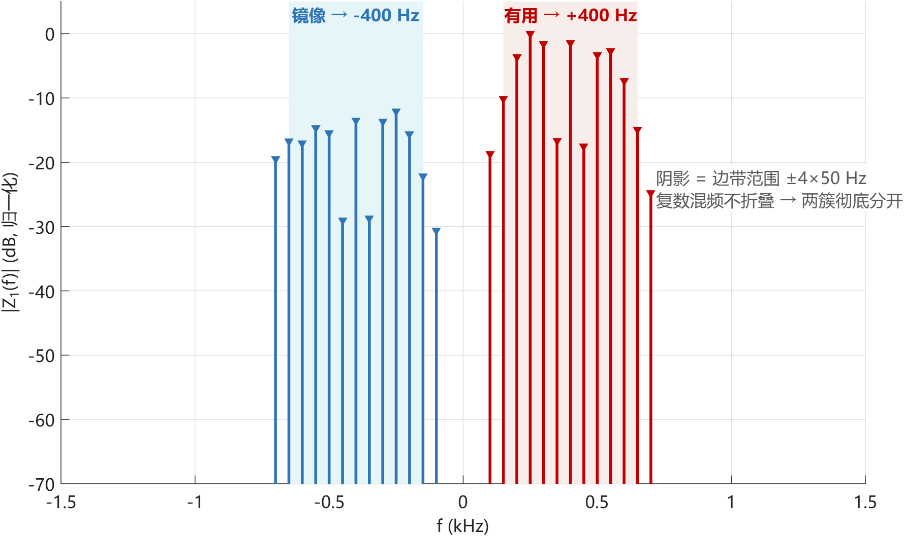
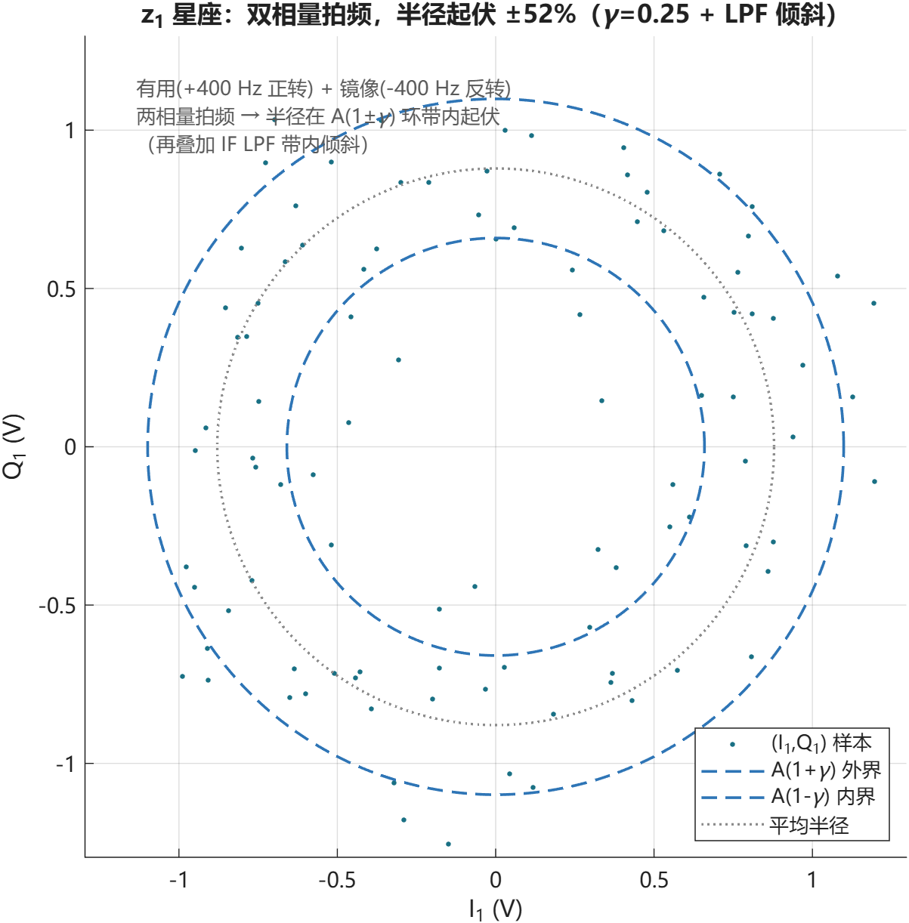
z1 证据：±400 分居、环带 ±52.3%
z1 双边谱：+400 / −400
z1 星座：A(1±γ) 环带
复谱正负分离已被仿真证实
±52.3%（含 LPF 倾斜）
镜像与有用已分居正负半轴
7 of 19

Slide 9
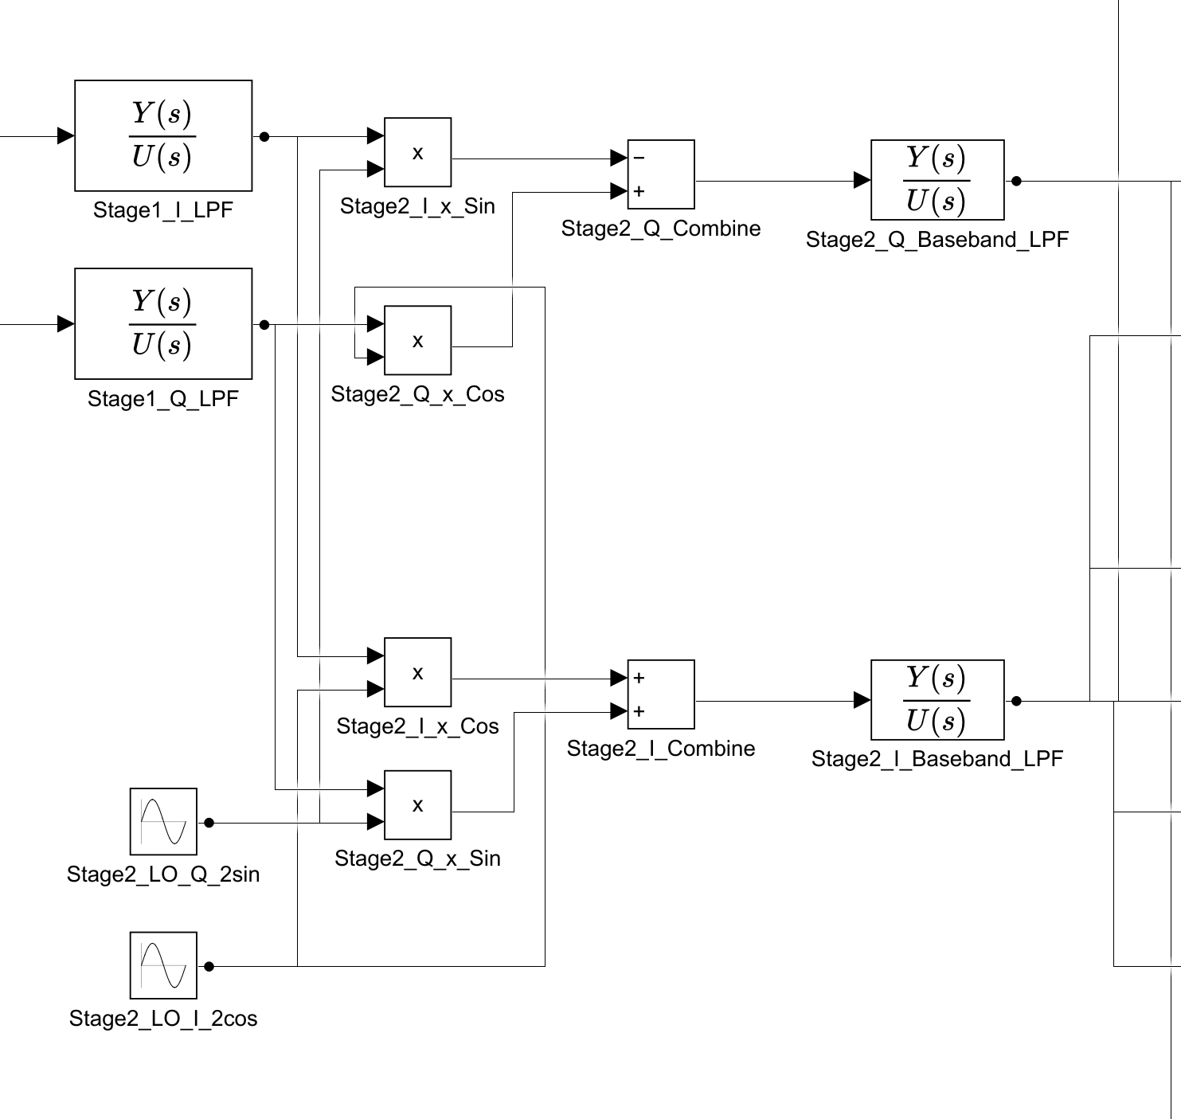
防线②(2/4)：旋转推镜像至 −800 Hz
防线 ②
二次旋转，把有用旋到 DC：
$$z_{2}=z_{1}e^{−jψ} , ψ=ω_{IF}t$$
$$I_{2}=I_{1}cosψ+Q_{1}sinψ$$
$$Q_{2}={−I}_{1}sinψ+Q_{1}cosψ$$
• 4 乘法器 + 2 合路，符号 [++] / [−+]
• LO2 = 400 Hz，mixerGain = 2
有用旋到 DC，镜像被推至 −800 Hz
Stage2：4 乘法器 + 2 合路 + 2 LPF
8 of 19

Slide 10
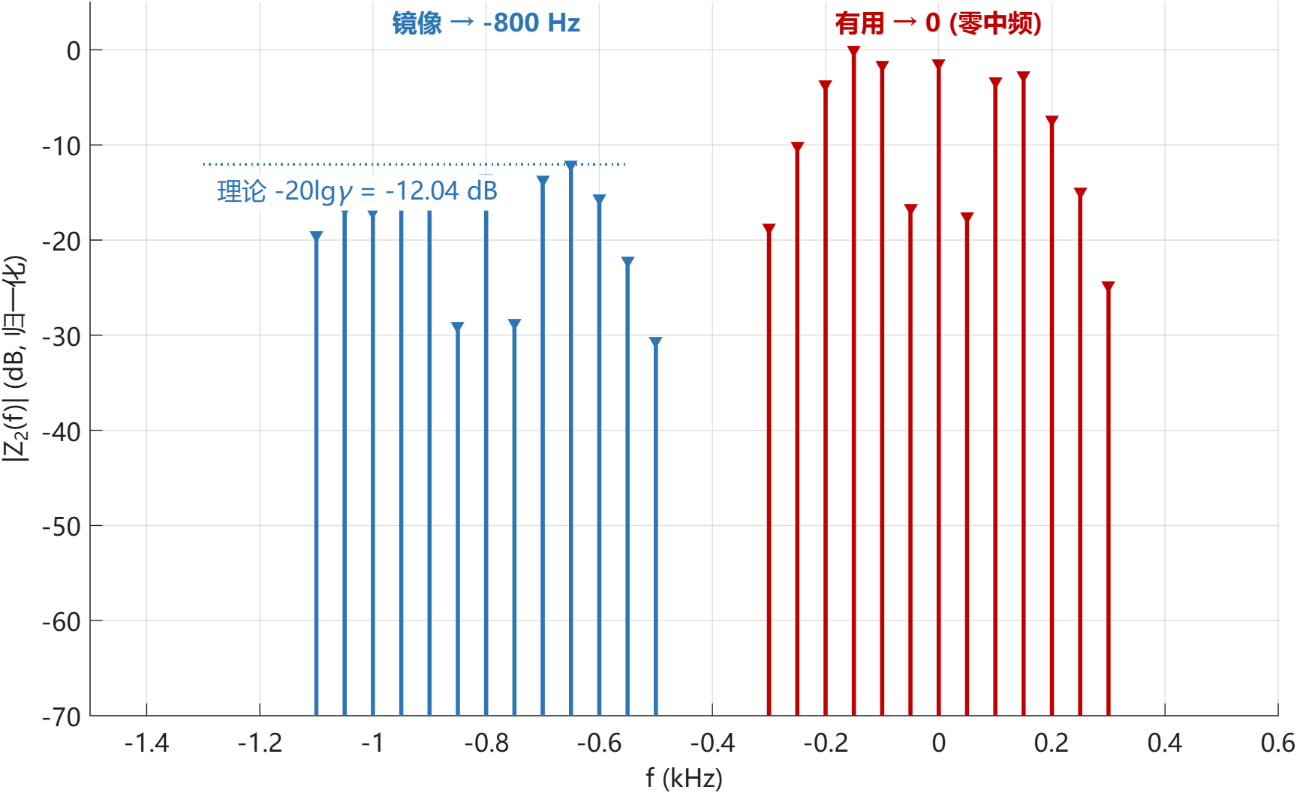
z2 证据：有用归 DC、镜像 −11.9 dBc
镜像 −11.9 dBc
@ −800 Hz
理论 −20lgγ = −12.04 dB
实测 −11.9 dBc ≈ 理论 −12.04 dB
9 of 19

Slide 11
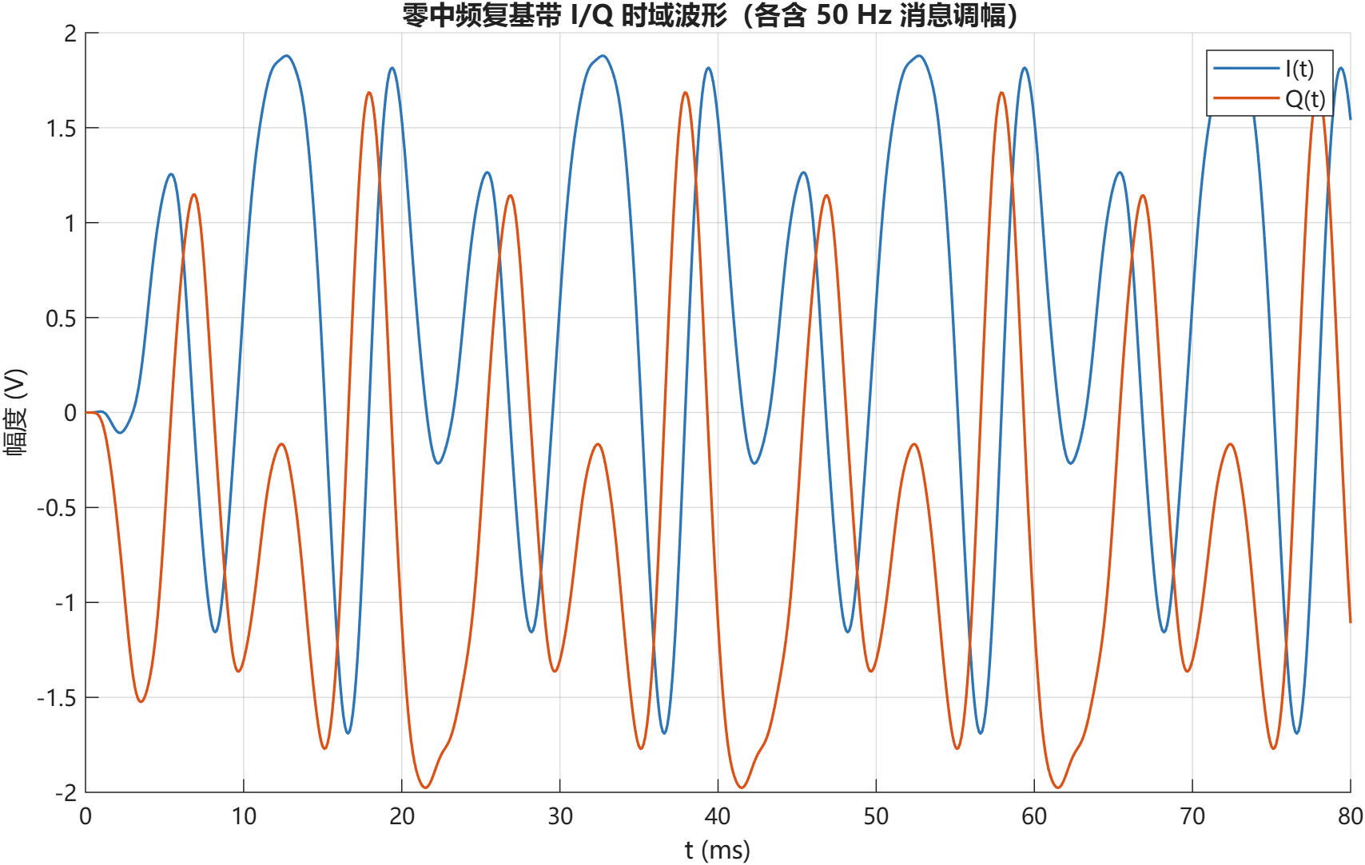
防线③(3/4)：LPF −3dB=241 Hz
防线 ③
基带 LPF：四极点级联，两节二阶 ζ=0.707：
$$H(s)=\frac{ω_{0}^{4}}{(s^{2+}\sqrt{2} ω_{0}s+ω_{0}^{2})^{2}}$$
• ω₀ = 300 Hz → −3dB = 241 Hz
• f₃dB = 0.803·ω₀（1/(1+u⁴) 导出）
• IF LPF 同构：−3dB = 562 Hz
LPF 输出：50 Hz 调幅正交对（I/Q）
滤除镜像，保住 50 Hz 消息
10 of 19

Slide 12
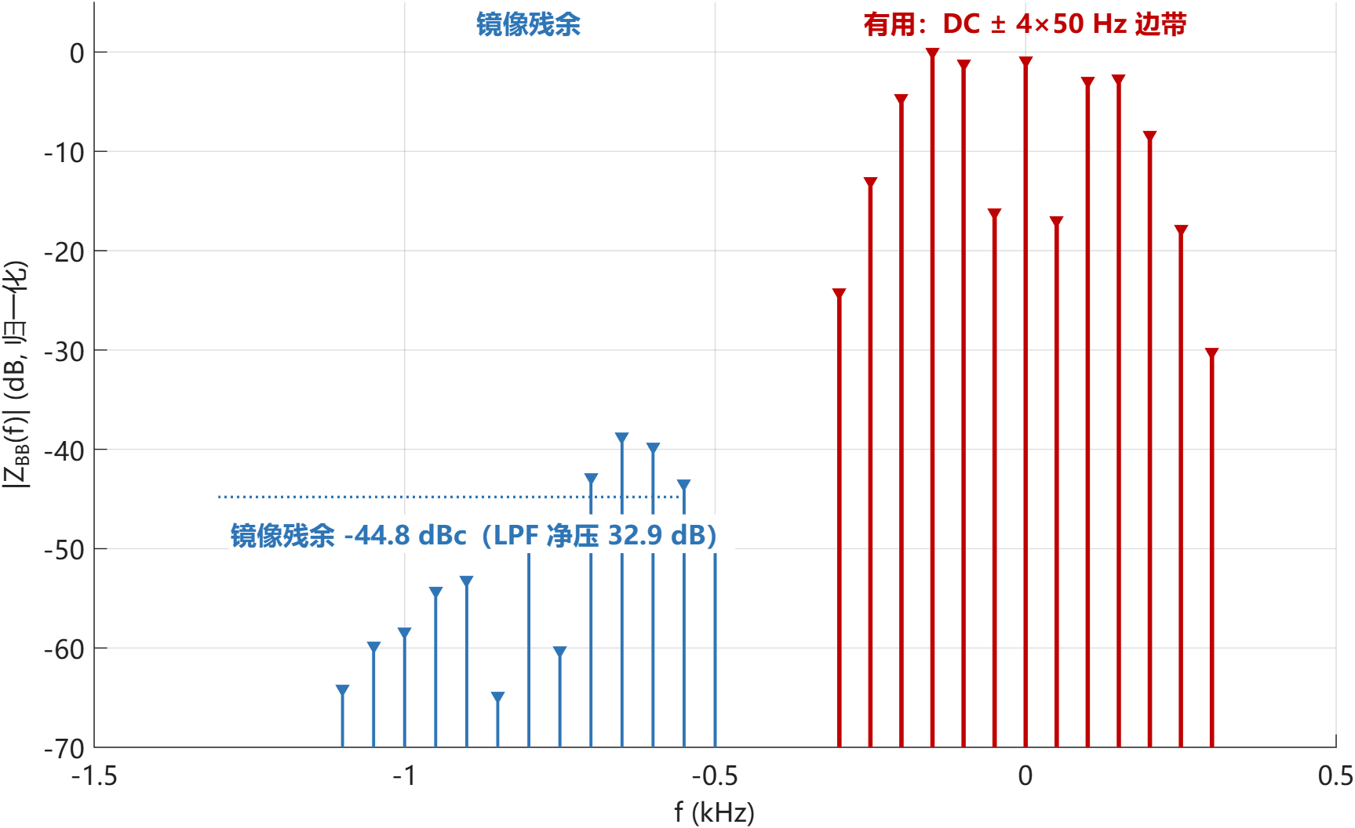
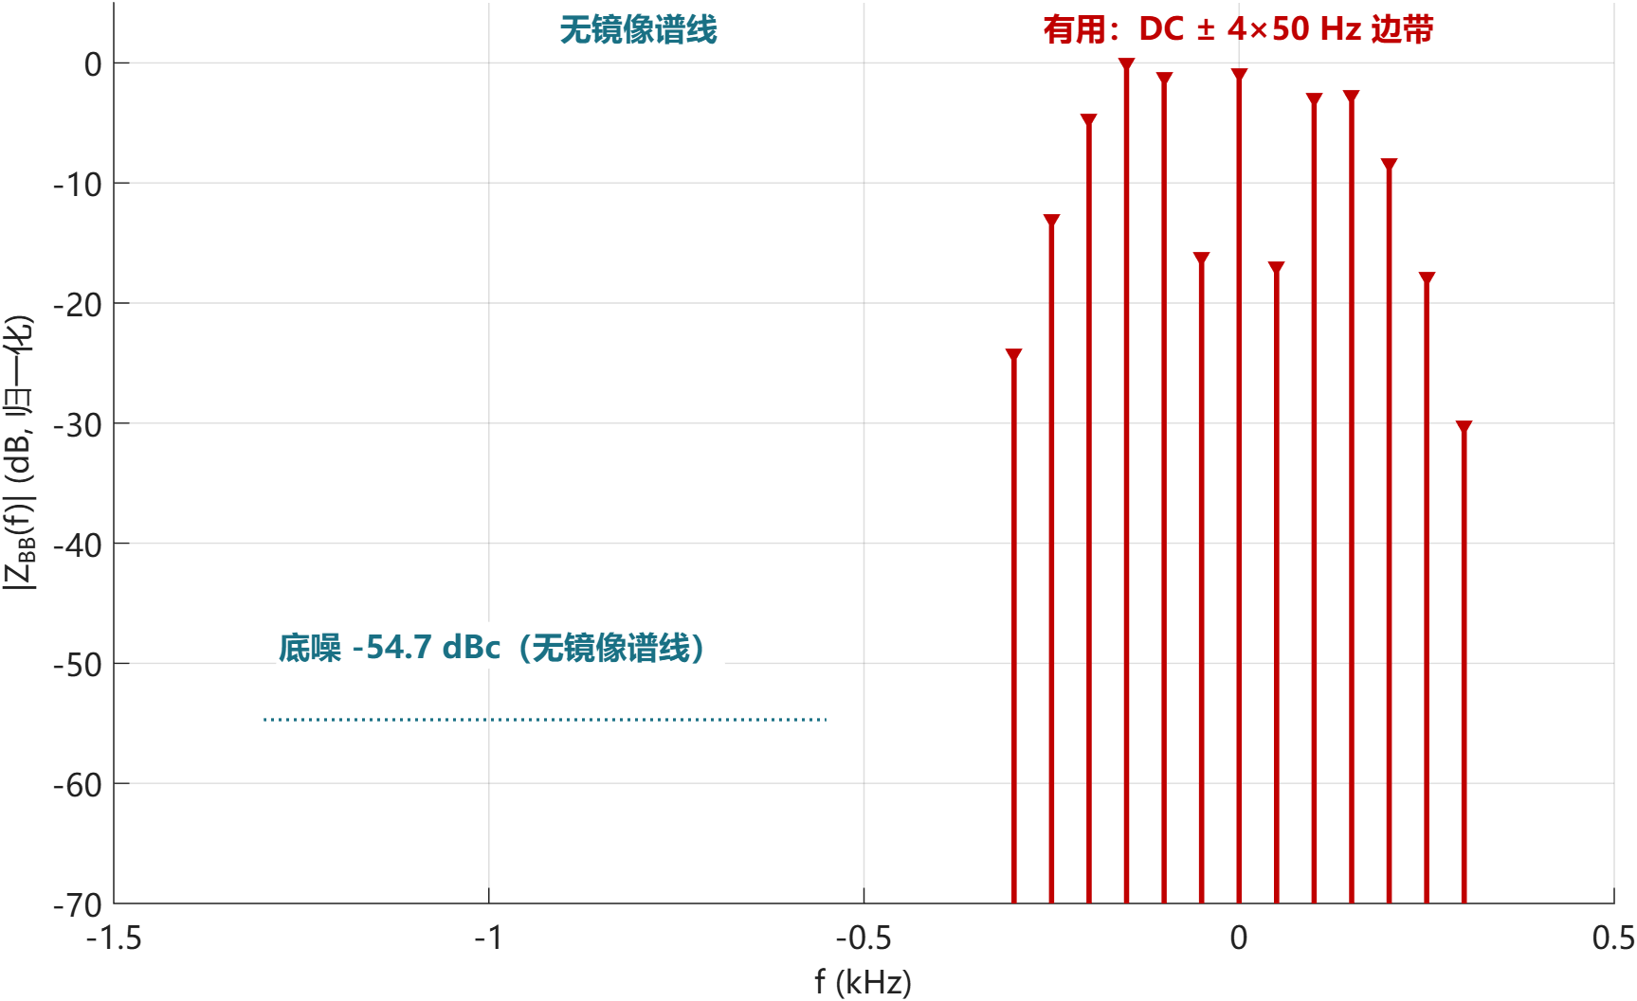
LPF 前后对照：净压制 32.9 dB
LPF 开：镜像 −44.8 dBc
LPF 关：同频底噪 −54.7 dBc
−44.8 dBc
−54.7 dBc（底噪）
净压制 32.9 dB（−11.9 → −44.8 dBc）
11 of 19

Slide 13
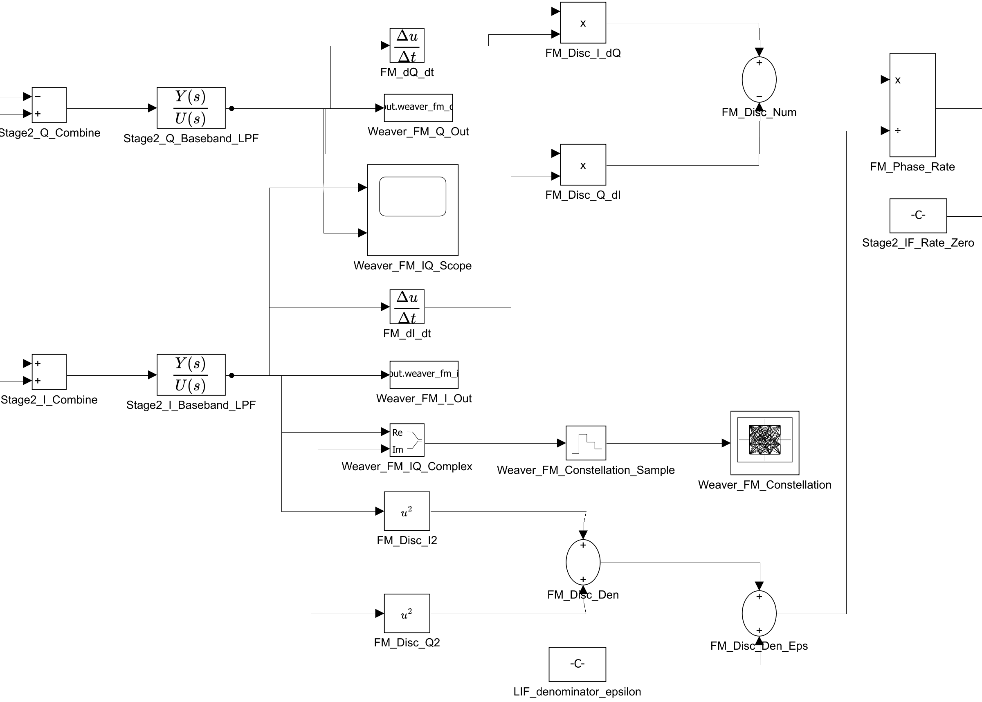
防线④(4/4)：归一化鉴频检波
防线 ④
鉴频器：Δ 叉乘 + I² + Q²
叉乘微分式，直接恢复瞬时频偏：
$$ω̂=\frac{I·ΔQ−Q·ΔI}{I^{2}+Q^{2}+ε}$$
$$ε=1×{10}^{−6}$$
$$G=1/(2πΔf)=7.958×{10}^{−4}$$
• Δ 支路：单位延迟作差分
• I² + Q² 归一化 → 纹波自抵消
• 输出增益 G：恢复 50 Hz 消息
鉴频器：Δ 支路 + 叉乘 + I²+Q² 归一化
12 of 19

Slide 14
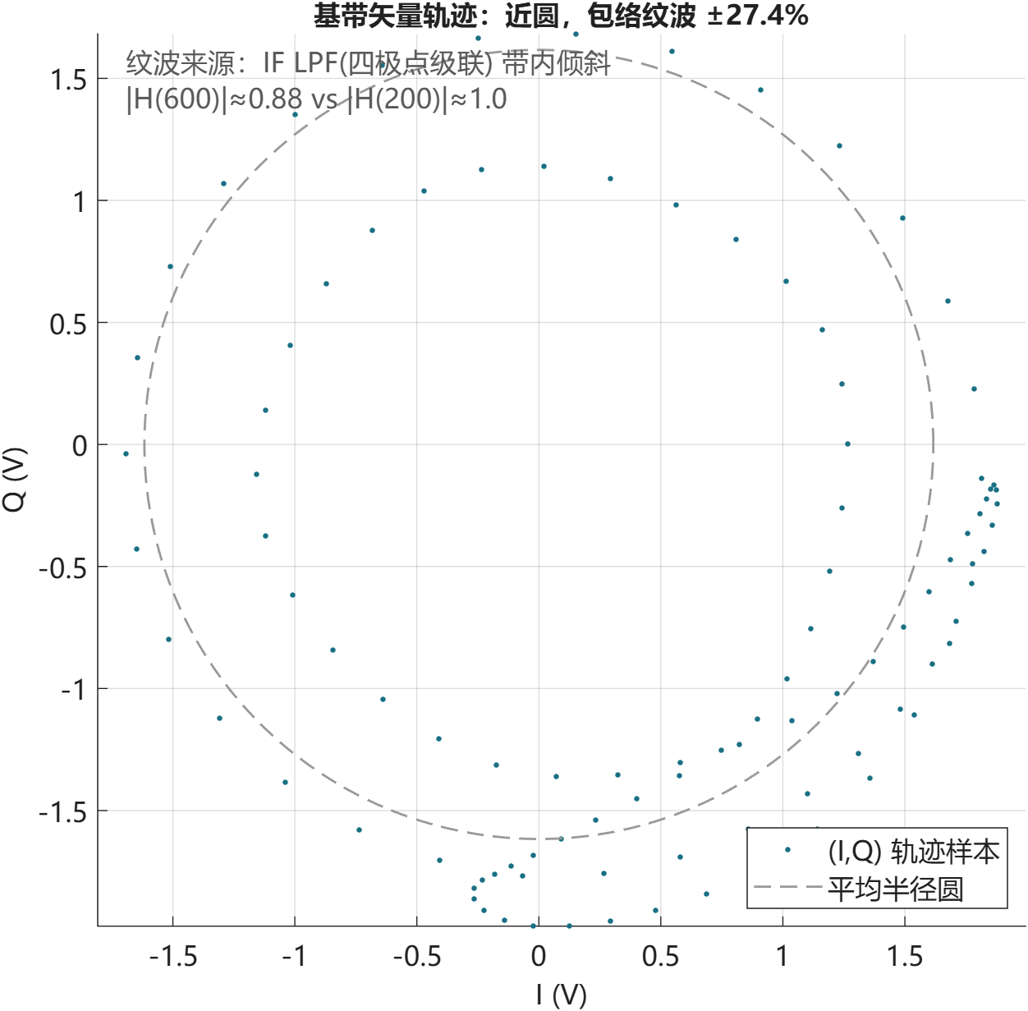
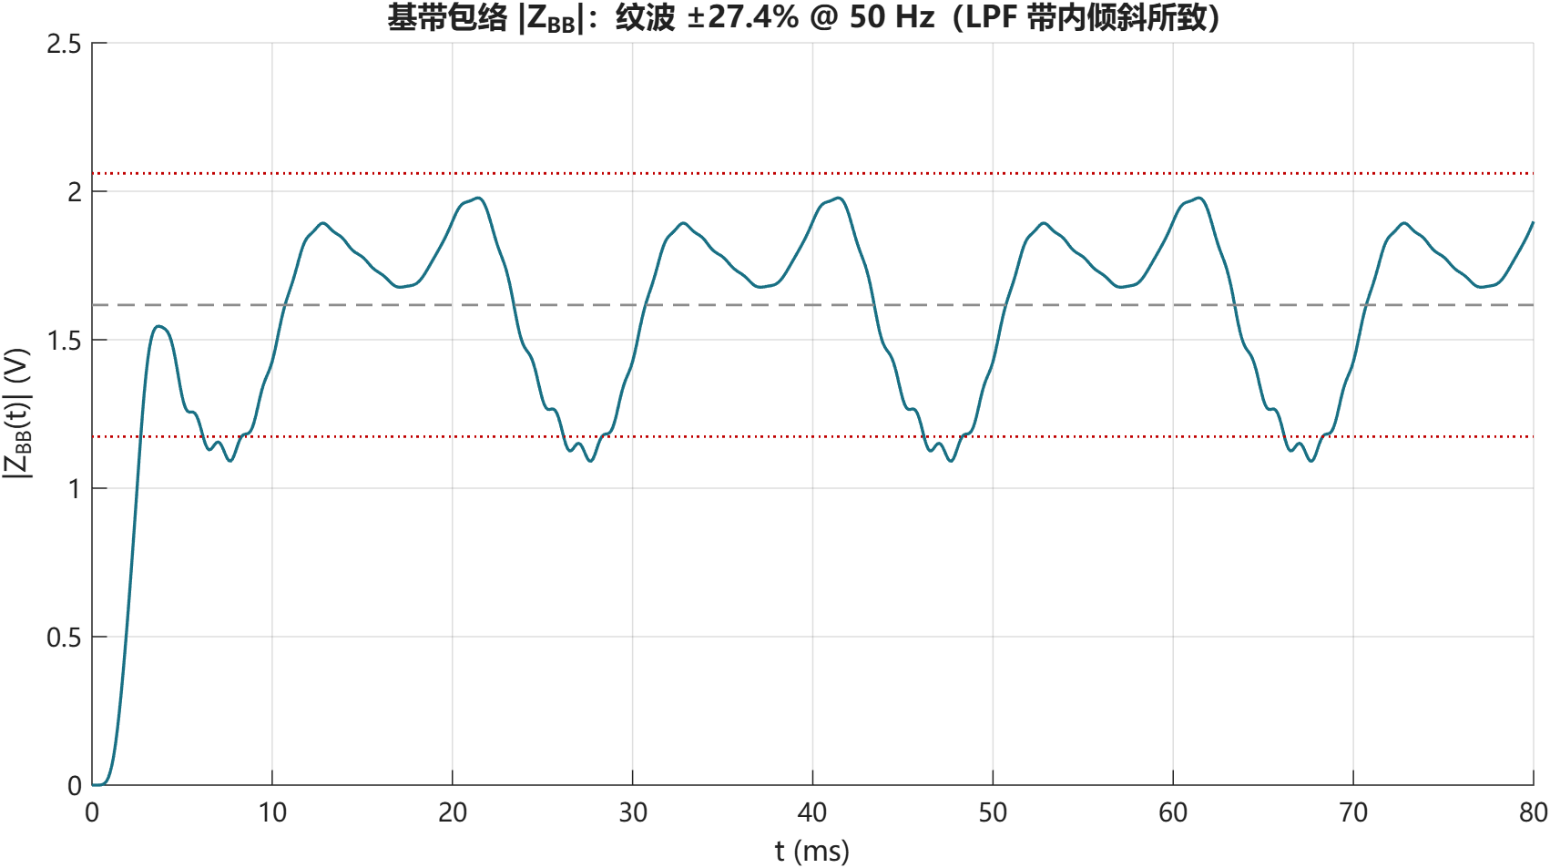
鲁棒性：±27.4% 纹波被归一化抵消
IQ 轨迹：近圆
包络纹波 ±27.4% @ 50 Hz
LPF 倾斜致 |H| 失圆
|H(600)| ≈ 0.88，|H(200)| ≈ 1.0（IF LPF 带内倾斜）
|H(600)| ≈ 0.88 vs |H(200)| ≈ 1.0 → I²+Q² 归一化抵消
13 of 19

Slide 15
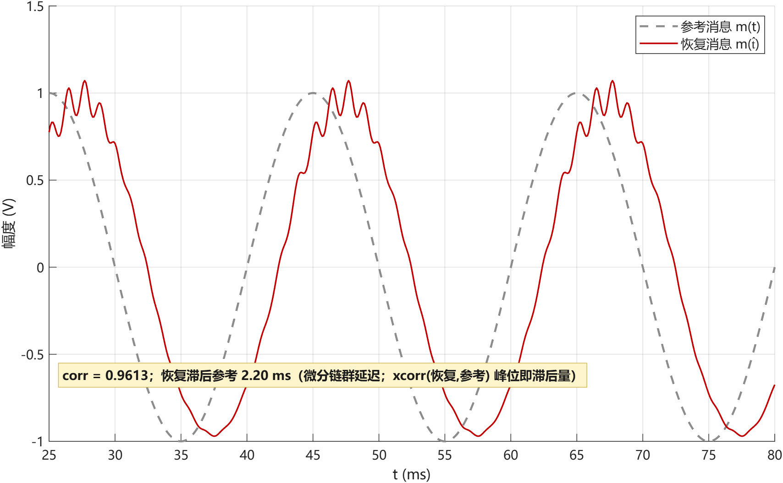
结果：corr=0.9613 恢复 50 Hz 消息
corr = 0.9613
滞后 2.20 ms
（微分链群延迟）
频偏峰值 214 Hz
（设置 ±200）
镜像问题 → 四道防线 → 消息恢复，定量闭环
14 of 19

Slide 16
全链参数表：47 变量实测一致
参数 | 数值（实测） | 说明
fc / A | 1000 Hz / 1 | 载波频率 / 幅度
f_m | 50 Hz | 消息频率
Δf / β | 200 Hz / 4 | 频偏 / 调制指数
镜像 | 200 Hz，γ = 0.25 | 同消息同 β
LO1 / LO2 | 600 / 400 Hz | LO1 + LO2 = fc
mixerGain | 2 | 补偿混频 ½ 损耗
IF LPF | ω₀ = 700 Hz，−3dB = 562 Hz | 四极点级联
基带 LPF | ω₀ = 300 Hz，−3dB = 241 Hz | 两节二阶 ζ = 0.707
ε / G | 1×10⁻⁶ / 7.958×10⁻⁴ | 防零除 / 输出增益
仿真时长 | 0.08 s | ode45
端到端 | corr = 0.9613，滞后 2.20 ms | 频偏峰值 214 Hz
注：2026-09-16 MATLAB getVariable 实测模型工作区，47 变量全部命中；全部曲线为 sim。
15 of 19

Slide 17
结论：四道防线净压镜像 32.9 dB
• 复混频分离正负谱：镜像落到 −400 Hz
• 旋转 + 基带 LPF：净压制镜像 32.9 dB
• 归一化鉴频：corr = 0.9613，恢复 50 Hz 消息
四道防线一页收束：32.9 dB + corr=0.9613
16 of 19

Slide 18
Acknowledgments
Thank you for your attention.
（致谢正文由讲者补充）
17 of 19

Slide 19
References
（文献条目由讲者按 IEEE 格式补充，[1] 起）
18 of 19

